Slide 1
МАТЕМАТИКА
«Части и целое»

Slide 2
- Здравствуйте, уважаемые родители! Сегодня мы с вами попробуем дать представления детям о понятие части и целое.
- И так, поехали!
- Ребята, что вы видите перед собой? (Пирамидку).
- Что мы можем с ней сделать? (Собрать и разобрать)
- Из чего состоит пирамидка? (Из колечек, деталей, частей)
Из какого количества частей она состоит? (Из 7).
Правильно, молодцы!

Slide 3
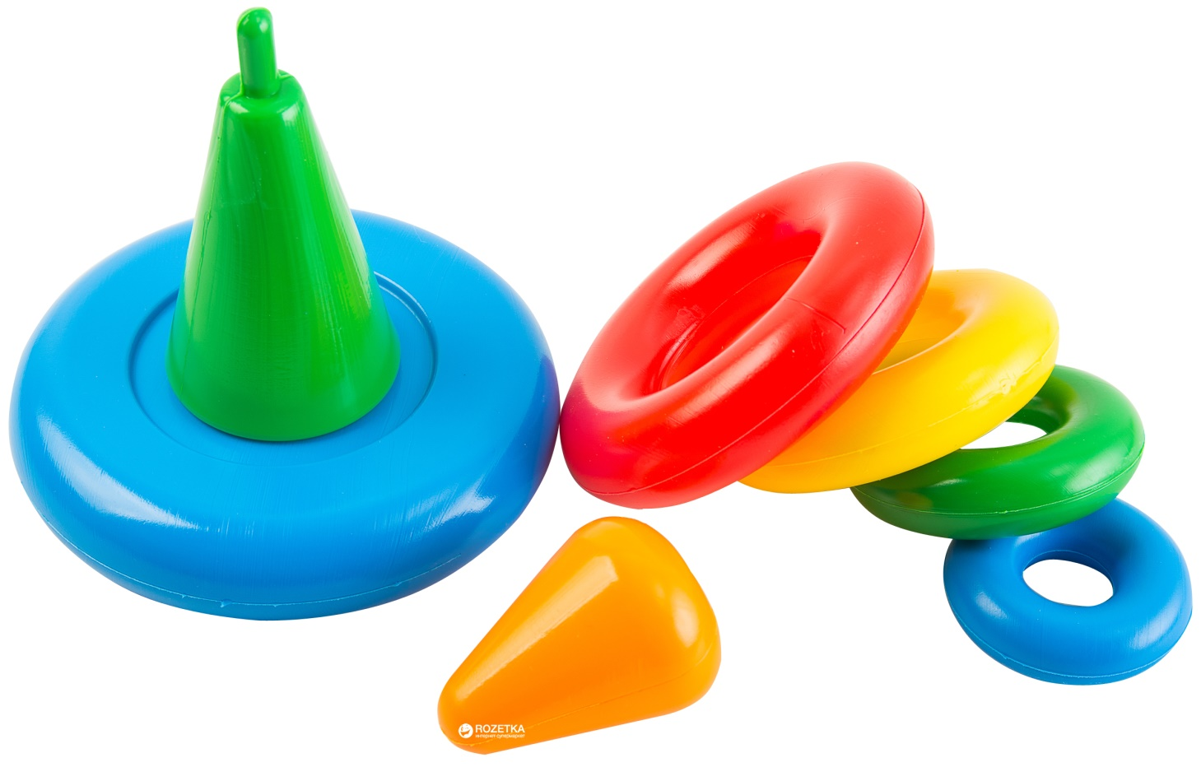
- Если соберем все части, то что получим? (пирамидку, целое).

Slide 4
Задание. Определите из скольких частей состоит каждая пирамидка. Соотнеси количество с цифрой (под каждой пирамидкой размести нужную циферку).
5
7
9

Slide 5
Задание. Возьмите квадрат (например 10 x 10 см) и сложите его пополам. Потом получившийся прямоугольник, сложите еще раз пополам.
2
1
- Разверните квадрат. Насколько частей мы его разделили? (На 4).
- Разрежь квадрат на 4 равные части. Одну часть отдай маме, одну папе. Сколько частей у тебя осталось? (Две).

Slide 6
Задание. Возьми полоску бумаги размером 25 x 3 см (белого цвета). Сложите полоску пополам, потом еще раз пополам и еще раз пополам. Разверните. На сколько частей разделили полоску? (На 8).
Правильно.
Теперь раскрась 3 части любым цветным карандашом. Сколько частей осталось не закрашенным? (5).
Правильно. Молодцы!
Ну, а теперь давайте выполним задание на закрепление ранее изученного (смотри в папке дополнительный материал).

